Slide 1
Много и обо всем:
проекты и события ПКО РСМ, которые сделаны специально для территорий
сентябрь – декабрь 2021 года

Slide 2
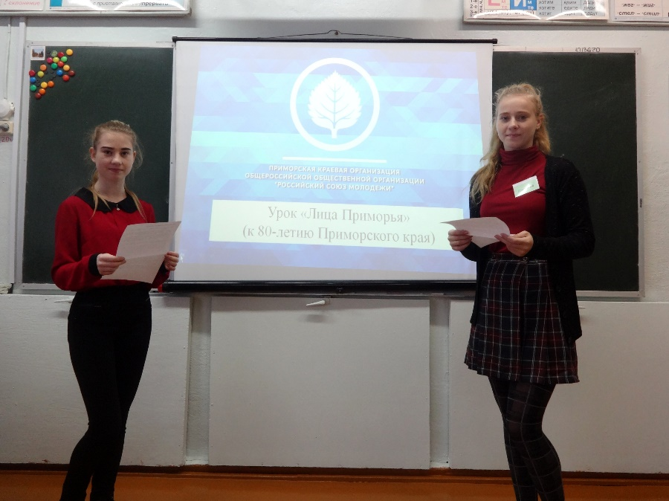
Интерактивные занятия
«Лица Приморья»
Демби? Янковский? Купер? Не, не слышали.
А надо, чтобы слышали! Доступно и интересно расскажем о выдающихся жителях Приморья!
Даем готовые презентации и инструктируем ребят о том, как провести занятие
Отправляемся в школы, колледжи, вузы и проводим фееричную презентацию. А потом еще и с участниками обсуждаем услышанное!
СЕНТЯБРЬ – ОКТЯБРЬ 2021
Проект «ЗнайКрай»

Slide 3
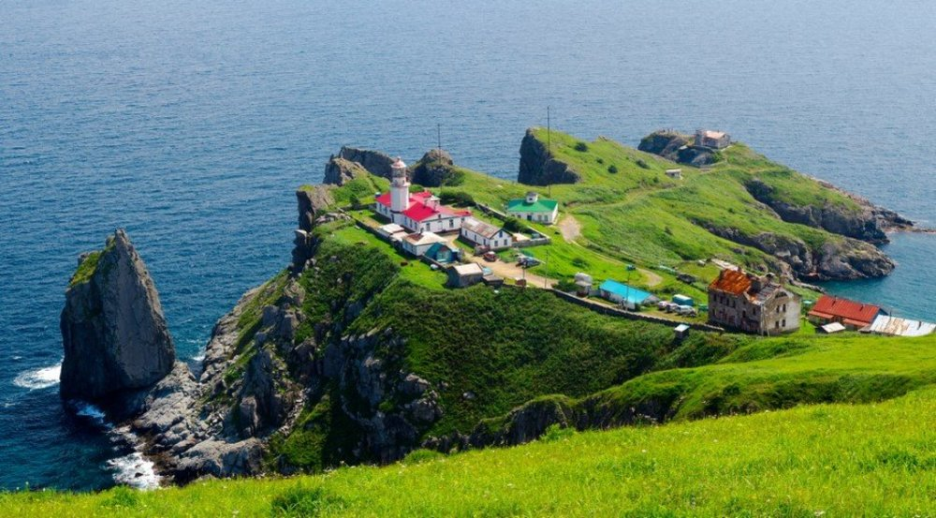
Станционная игра «Приморье: настоящее и прошлое»
Станционки – это круто, бодро и интересно!
Настало время побегать за наш край!
Крокодил, викторина, практически занимательные флаги с доктором Шелдоном Купером и куча всего другого, но все про Приморье!
Можно провести игру в отдельной школе или для всех школ и колледжей своего муниципалитета!
СЕНТЯБРЬ – ОКТЯБРЬ 2021
Проект «ЗнайКрай»

Slide 4
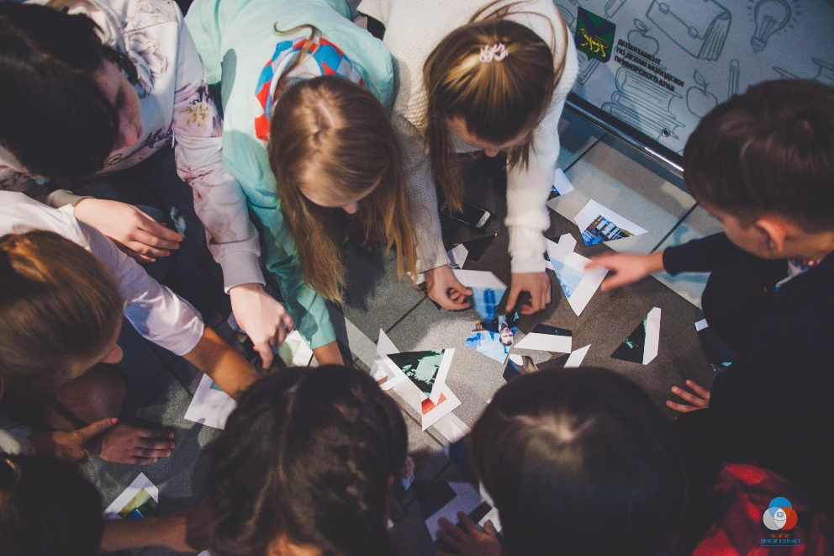
Станционные игры про молодежные организации
Мы все расскажем про молодежные организации, но больше всего про Российский Союз Молодежи. Познакомим ребят с социально полезной деятельностью
Из числа школьников и студентов колледжей сформируем команды и устроим движняк!
Много движения, разрыва мозга, командных заданий и, конечно, положительных эмоций!
СЕНТЯБРЬ – ДЕКАБРЬ 2021

Slide 5
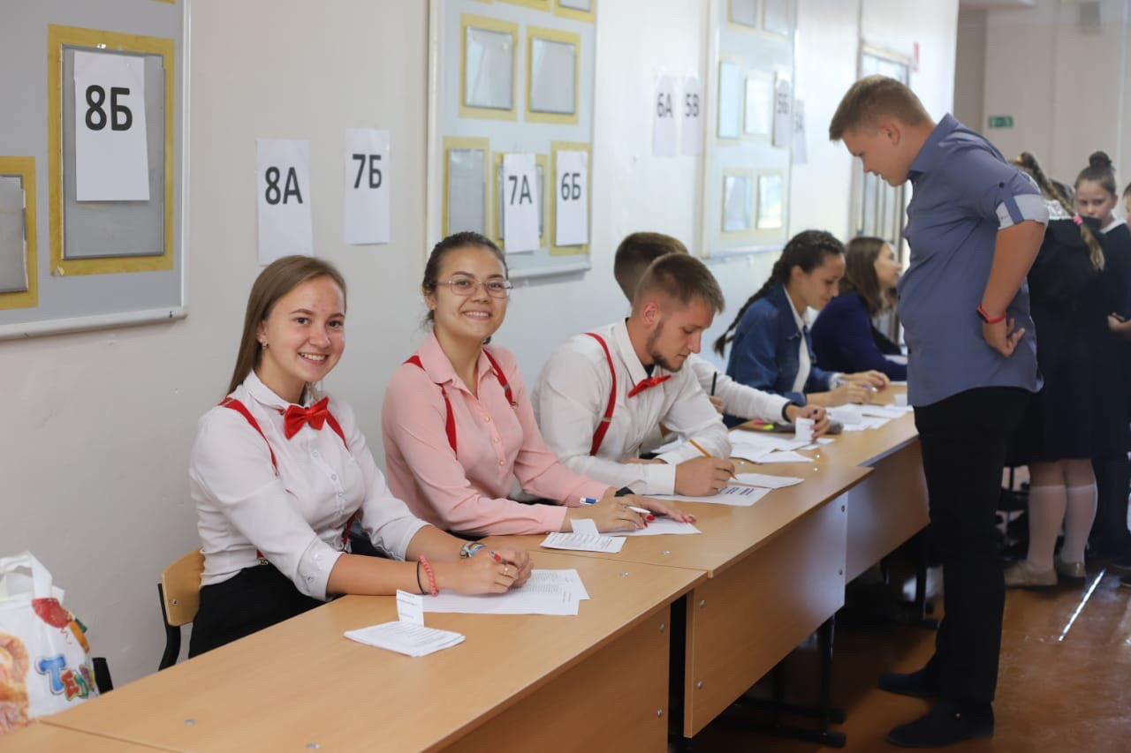
Единый день выборов органов молодежного самоуправления
Честные и конкурентные выборы могут быть… в школах, колледжах и вузах
Всё серьезно: регистрация кандидатов, дебаты, агитация и прямые выборы членов советов обучающихся
Вовлекаем администрацию, педагогов и обучающихся!
Включаемся в развитие молодежного самоуправления в стране!
11 - 15 ОКТЯБРЯ 2021

Slide 6
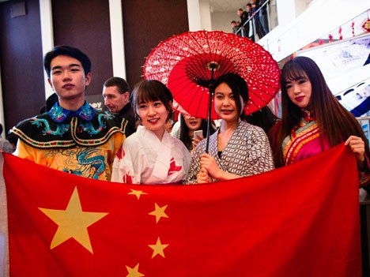
Фестиваль дружбы народов
Мы живет в многонациональном мире и так мало знаем о своих соседях. Настало время познакомиться с разными национальностями
А вот тут вы можете разгуляться по полной! То есть, сделать все с нуля!
Подготовьте наполнение: игры, конкурсы, мастер-классы, а также антураж события и организуйте его на уровне учебного заведения или даже целого муниципалитета
ОКТЯБРЬ – НОЯБРЬ 2021

Slide 7
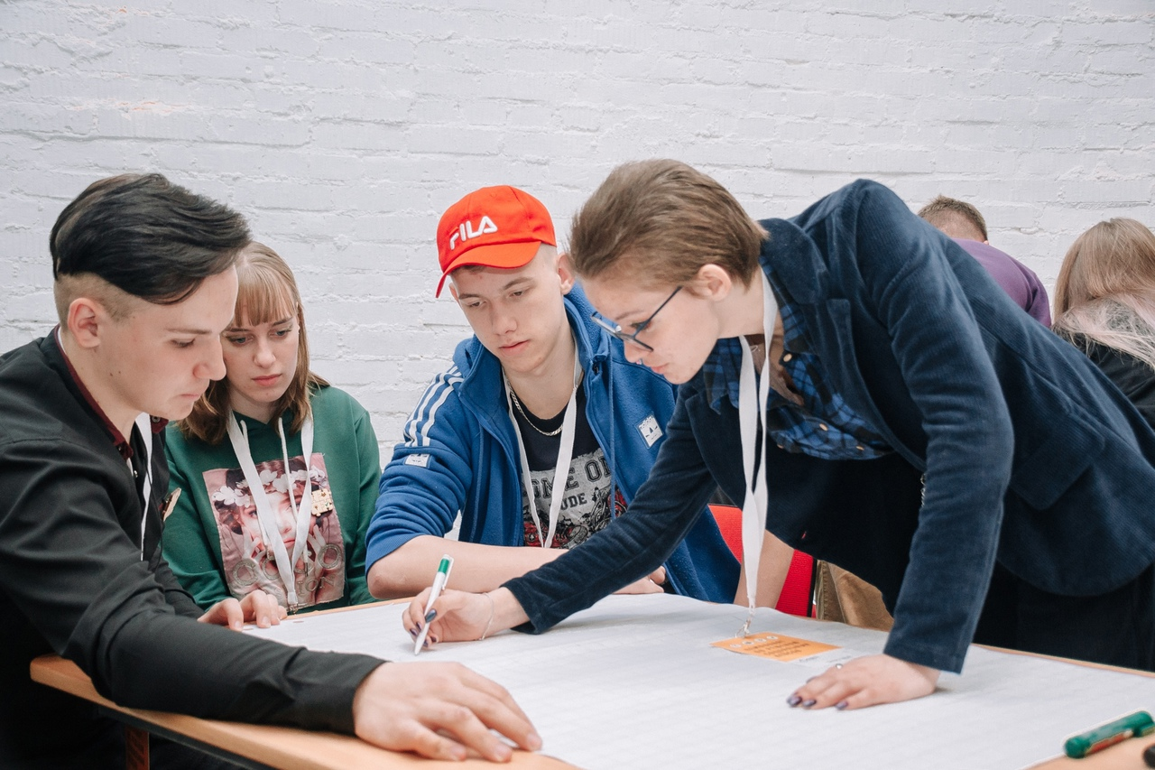
Школа лидерства
Соберите команды самых активных и желающих делать добро школьников и студентов
Синхронное онлайн/офлайн мероприятие: центральная площадка во Владивостоке и 8 площадок на территориях
Образовательная программа с прокачкой лидерских компетенций и компетенций командной работы
23-24 ОКТЯБРЯ 2021
Проект «Спектр добра»

Slide 8
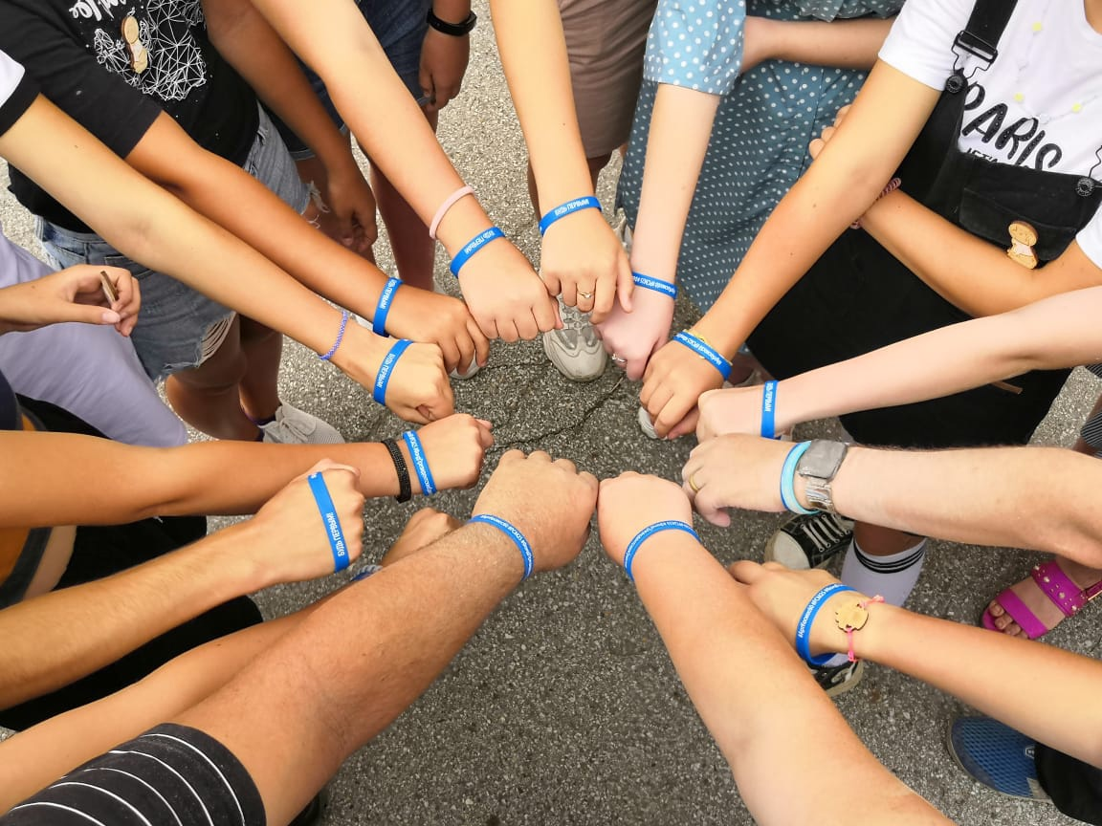
Добровольческий квест «Марафон добра»
Добровольческий квест для школьников и студентов с практическими заданиями
6 основных этапов и 1 дополнительный, чтобы доказать, что у вас самая сильная добровольческая команда
Лучшие 12 команд попадут на краевой Слет добровольческих команд
ОКТЯБРЬ – ДЕКАБРЬ 2021
Проект «Спектр добра»

Slide 9
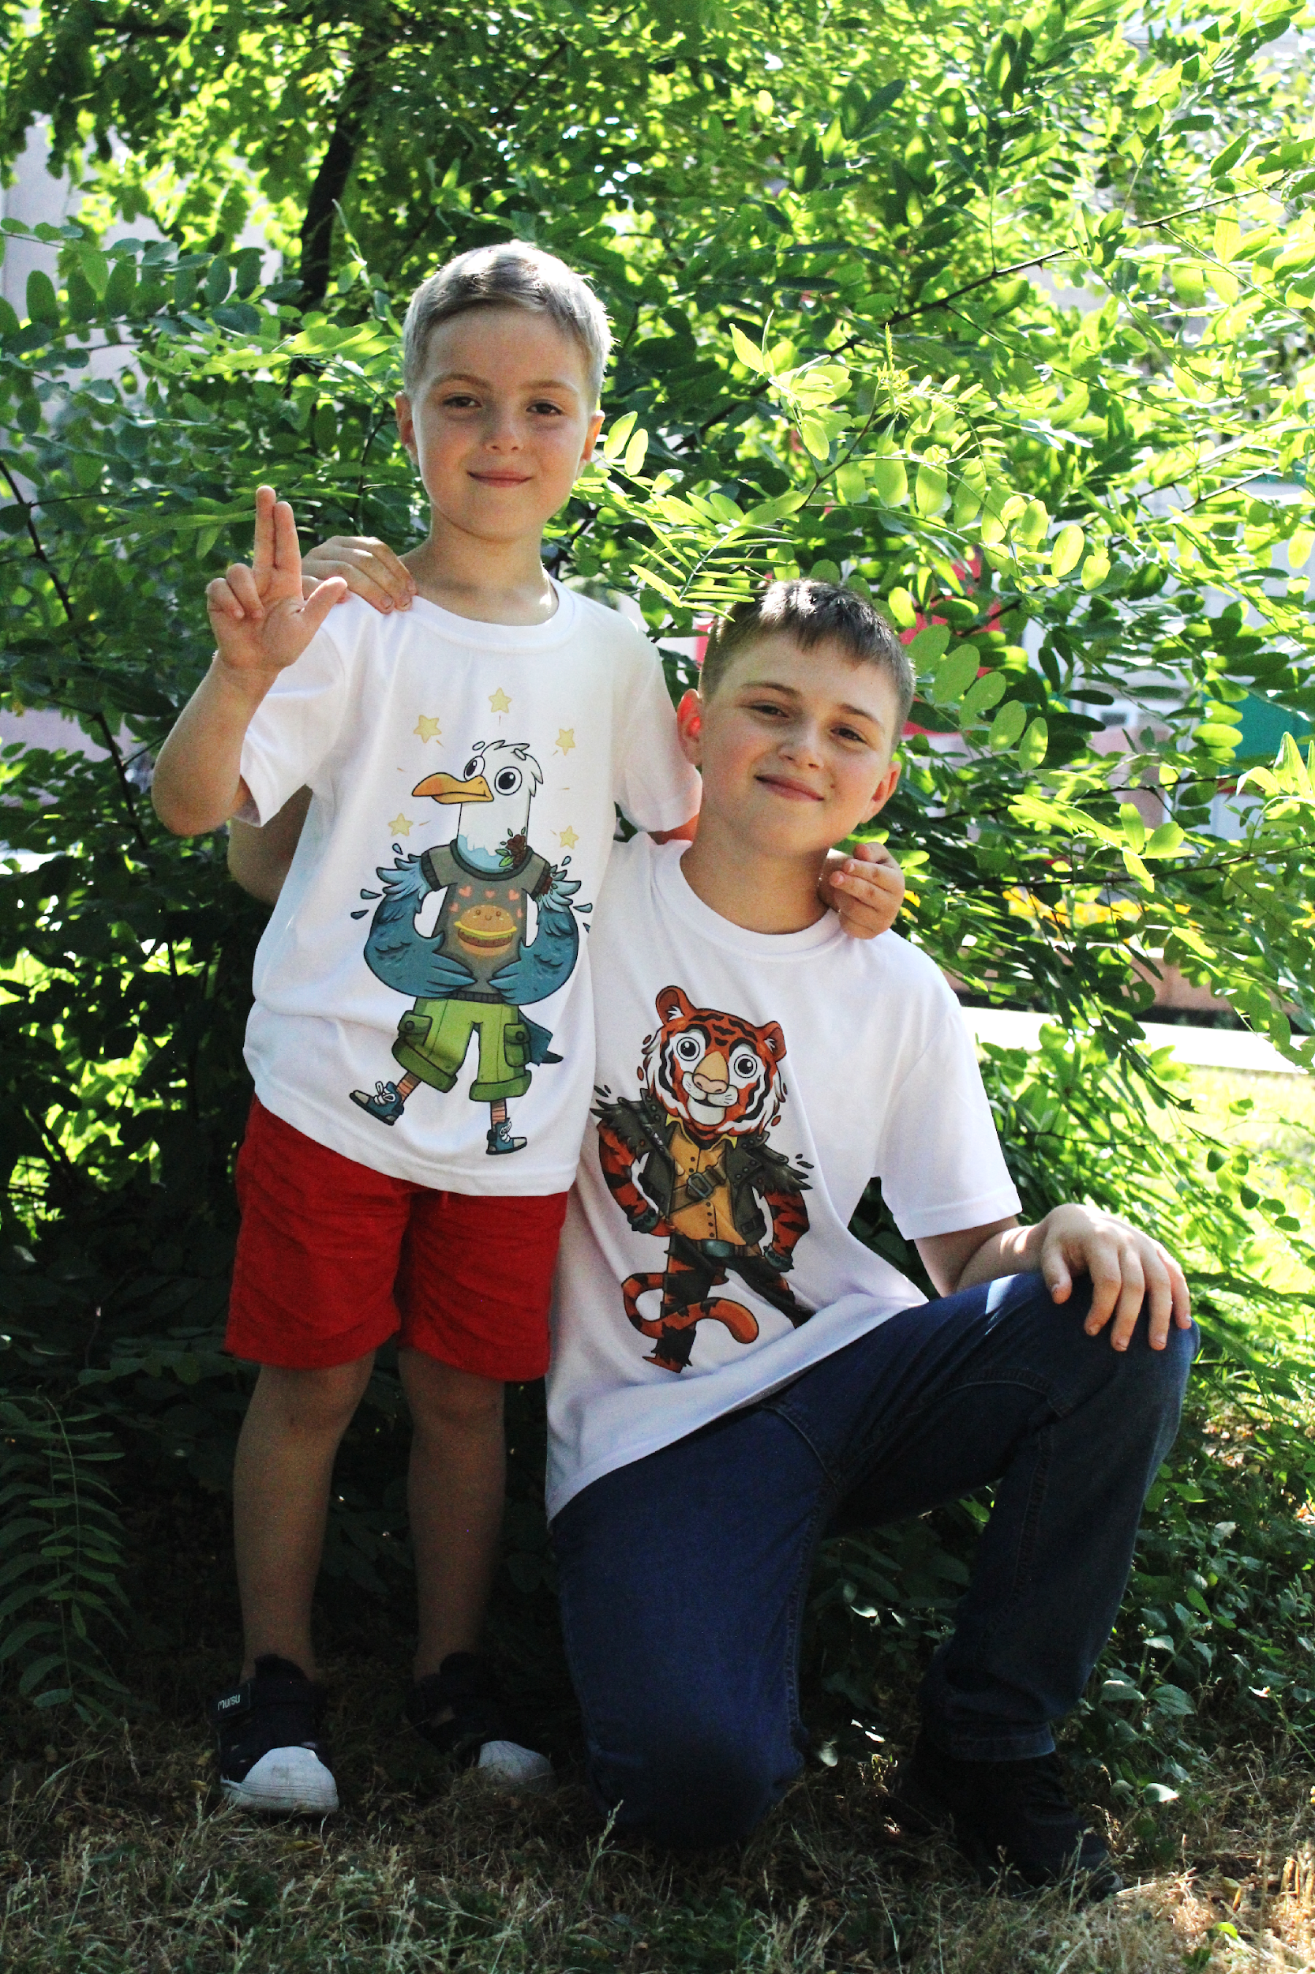
Молодежные проектные офисы
Под эгидой Совета муниципальных образований Приморского края и Агентства проектного управления Приморского края
Создание проектов развития территории, разработка концепции бренда своего населенного пункта под руководством экспертов Приморского РСМ
Возможность развить проектные и исследовательские компетенции
ОКТЯБРЬ 2021 – МАЙ 2022
Проект «ЗнайКрай»

Slide 10
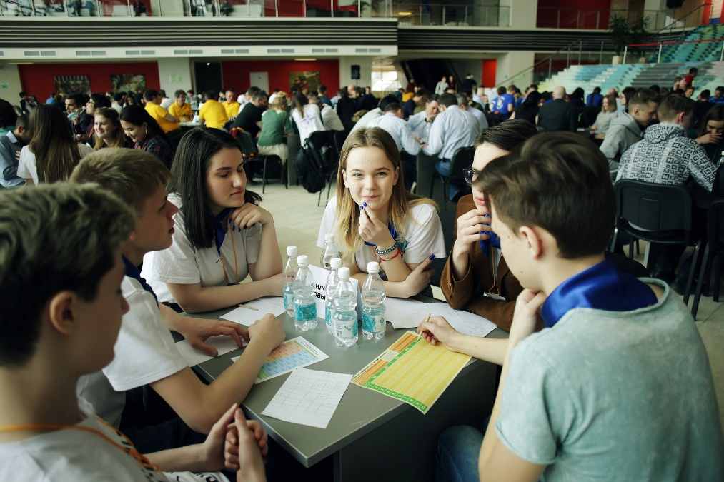
Морская лига интеллектуальных игр
Собрать сильнейшие команды школьников и студентов
Провести 6 туров увлекательного и напряженного интеллектуального баттла
После каждого тура знать место своих команд в окружном рейтинге сильнейших команд
ОКТЯБРЬ 2021 – МАРТ 2022

Slide 11
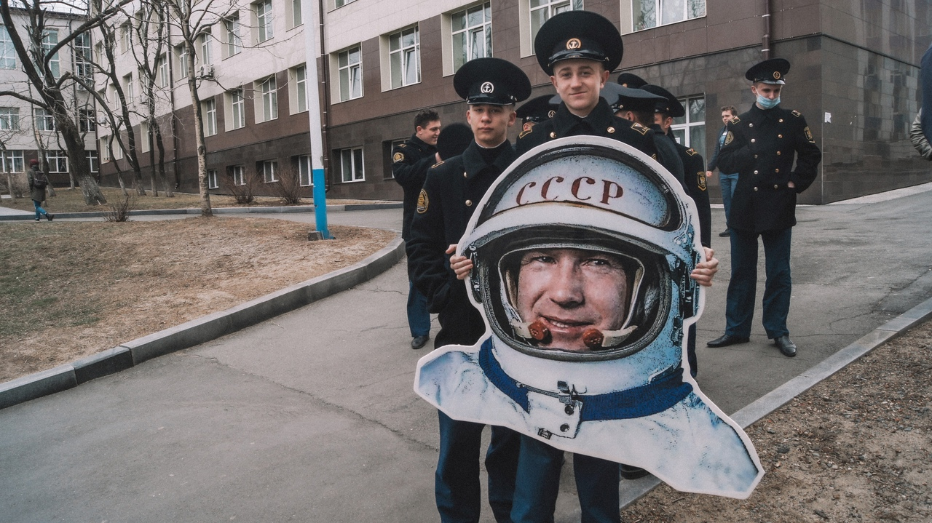
Марафон побед
Устройте познавательный забег по науке, образованию, культуре, архитектуре и т.д
Проведите в школах, колледжах, вузах интересные просветительские мероприятия разных форматов
Можете даже подвести итоги среди самых активных участников
НОЯБРЬ 2021

Slide 12
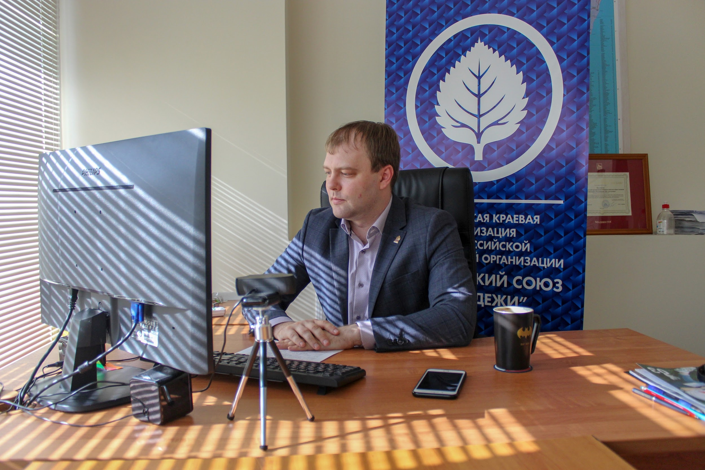
Онлайны
Академия личностного роста
13-14 октября 2021
Форум молодежного самоуправления Онлайн
15-16 ноября 2021
Тренинг-марафон Онлайн
17-19 ноября 2021

